Slide 1
Magistr: vysokoškolák nebo černokněžník?
Vladislav Knoll
Oddělení paleoslovenistiky a byzantologie
Slovanský ústav AV ČR
Den latiny,
Praha FF UK,
29. 11. 2018

Slide 2
Jak sledovat vývoj slovní zásoby

Slide 3
Diachronní slovníky
Striktně etymologické slovníky
indoevropské, současných jazyků, historických jazyků, etymologicko-dialektologické
Historicko-etymologické slovníky
Historické slovníky
Slovníky historických období
Slovníky klasických jazyků
Kompletní řady (i nedokončených) slovníků historických období
Slovníky vymřelých (korpusových) jazyků, historických literárních idiomů, specifické slovní zásoby z určitého období, autorů atd.
„Národní“ slovníky
Kompletní vývoj jazyka
Historicko-synchronní

Slide 4
Jak vzniklo slovo magister?

Slide 5
Původ slova magister
Magis-
-ter
Mag- + přípona -is
Komparativ od magnus ‚větší‘
Z indoevropského *méĝ-h₂ ‚velký‘
řecky μέγας, srv. čes. mega-
sanskrt mahan, srv. Mahatma
starosasky mikil, srv. Meklenbursko
Indoevropská přípona činitelských substantiv
Varianty:
-tor, např. doctor ‚ten, kdo učí‘
-tr, např. čes. vítr ‚to, co věje‘
Ve slovanských jazycích jinak ve tvaru -tel, např. učitel

Slide 6
A co se s magistrem dělo dál?

Slide 7
Globální latina
Klasická latina
Vulgární (lidová, vernakulární) latina
Písemný, literární a úřední jazyk Římské říše
Pokračuje v poklasické latině a ovlivnila velké množství dalších jazyků
Úřední a kulturní jazyk i po pádu Západořímské říše v značné části Evropy
Jako kulturní jazyk dále expanduje v raném novověku
Běžný mluvený jazyk Římské říše
Pod vlivem původních i dalších jazyků vznikají různé dialekty
Vyvíjí se částečně odděleně a částečně v interakci s latinou tam, kde si latina udržela funkci úředního či kulturního jazyka
Pokračuje v románských jazycích, které ovlivnily mnoho a mnoho dalších jazyků na všech kontinentech (kromě Antarktidy)

Slide 8
Magister v klasické latině
‚Představený‘, označení funkce
Označení úřední, vojenská či náboženské funkce
Funkce na lodi, např. ‚kapitán‘, ‚kormidelník‘
‚Manažer‘ čehokoli
‚Představený zvířat‘, tedy ‚pastýř‘ ale také ‚jezdec‘
‚Představený žáků‘, tedy ‚učitel‘
‚Expert‘ v jakémkoli povolání a ‚člověk, sloužící za vzor‘, ale také ‚velmi dobrá věc‘
(OLD II, 1168-1169)

Slide 9
/ma'ɡɪstr‑u/ v prarománštině
Prarománština (protorománština) = rekonstruovaný předek románských jazyků, vycházející z vulgární latiny.
Rekonstruované významy
‚osoba disponující určitou autoritou‘
‚osoba kvalifikovaná pro výuku‘
(DÉRom: http://www.atilf.fr/DERom/entree/ma'gIstr-u )

Slide 10
Překážky na naší cestě
Ne vždy je snadné oddělit románské slovo od latinského
Románské jazyky jsou plné starých latinských výpůjček (tedy slov, které jsou z písemného jazyka, nikoli z prarománštiny)
Jednotlivé jazyky měly kontakty jak s latinou (s různou výslovností), tak s románskými jazyky
Tvary odvozené od téhož latinského či románského slova mohla putovat prostorem a časem nezávisle a navzájem se ovlivňovat formálně i významově

Slide 11
Dědictví Římské říše

Slide 12
Latinský a románský svět

Slide 13
Latinská Evropa a její vliv

Slide 14
Středolatinské magister
‚Správce, vedoucí‘: označení různých úředních, náboženských, vojenských, obchodních a vůbec společenských funkcí
‚Expert‘
‚Učitel‘
‚Zkušený řemeslník‘ (8.st.)
‚Stavitel‘ (8.st.)
Čestný titul vážené osobnosti (11.st.)
Titul absolventa univerzity (12.st.)
(Niermeyer – van de Kieft II, 2002, 817-818)

Slide 15
Mladší výpůjčky střlat. magister
Latinská kulturní oblast
Církevněslovanská kulturní oblast
Stfr. magistre, it. arch. magistro ‘učitel’
Něm. pol. magister (15.st.) ‚univerzitní učitel‘
Šv. magister (17.st.) ‚akademický titul‘
Čes. magistr (19.st.) ‚akademická hodnost‘
Rus. Магистр(ъ)
Přes řečtinu
(12/13.st.) ‚úřednická či vojenská hodnost, spec. byzantská‘ (z řeč.),
(15.st.) ‚představený rytířského řádu‘,
(17.st.) ‚vyslanec‘,
(16.st.) ‚učitel‘
Z latiny
(19.st.) ‚akademický titul‘
Rum. mag(h)istru
(17.st.) ‚vojevůdce‘
(19.st.) ‚úředník‘
(19.st.) ‚vyučující‘

Slide 16
Šíření příbuzných slov

Slide 17
Stará francouzština
‚pán‘ (12.st.), ‚vlastník‘ (12.st.), ‚představený‘ (14.st.), ‚učitel‘ (12.st.), ‚expert‘ (12/13.st.), ‚hlavní‘ (13.st.), ‚severozápadní vítr‘ (15.st.) < magistralis)
Nová francouzština maître
Angličtina: převzaté starofrancouzské slovo ovlivněn staroanglickým mægester ‚vůdce, vládce, vlastník‘
Významové rozdělení dvou tvarů
Master mj. ‚manžel‘ (14.st.), držitel historického nebo regionálního titulu (10.st.)
Mister: ‚titul‘ (15.st.), hovorově ‚manžel‘ (20.st.)
Keltské jazyky:
Britonské: ze stfr.
Goidelské: ze stir. (nir. máistir)

Slide 18
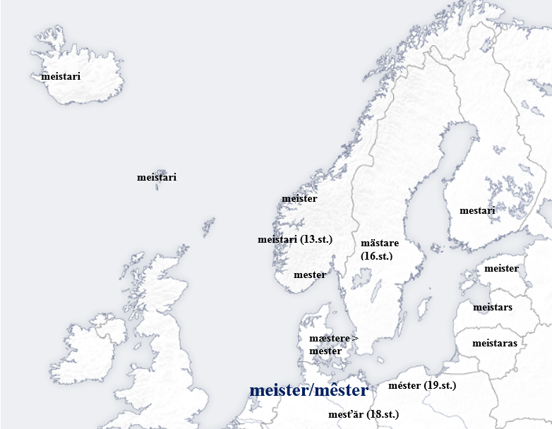
Střední dolní němčina
‚schopný řemeslník; schopný člověk; vedoucí; představený, např. řádu; držitel titulu‘ => ‚vítěz‘
Staroseversky ‚pán; učitel; autor; držitel akademického titulu‘
Polabsky ‚řemeslník, tesař‘

Slide 19
Střední horní němčina
‚výjimečný člověk; univerzitní titul; učitel; člověk hodný následování; básník; schopný/vedoucí řemeslník; vládce)
Nejrozšířenější význam: ‚řemeslník‘
Šíří se význam ‚kat‘
V některých oblastech zároveň ovlivněno latinou a italskými nářečími

Slide 20
Stará čeština
‚učitel, vojevůdce, vedoucí řemeslník, nositel akademické hodnosti…‘
Slovenština: ‚řemeslník‘ (15.st.), ‚úředník‘ (16.st.), ‚učitel‘ (17.st.), ‚nositel akad. titulu, učenec‘ (18.st.)
Polština: totéž a navíc ‚představený řádu‘ (< ze střední horní němčiny)
Ruténština: ‚představený řádu; řemeslník‘
Rumunština: ‚představený řádu‘

Slide 21
Byzantská řečtina
Latinské μαγίστωρ (5/6.st.) => μαΐστωρ pod vlivem italských dialektů => μάστωρ (11.st.) = > μάστρος, μάστορας... ‚odborník, řemeslník, úředník, učitel‘
Ruština: мастер (14.st.) ‚schopný řemeslník, odborník‘
Srbština (i makedonština) мајстор (14.st.) a bulharština: майстор ‚schopný řemeslník, odborník‘
Rumunština maistor/maistru (16.st.) ‚samostatný řemeslník‘, ‚odborník‘ (19.st.)
Benátské maistro => μαΐστρος (12.st.) ‚pán, řádový mistr‘, ‚severozápadní vítr‘

Slide 22
Zajímavé významy
Baskické maiztar, maistar, maistru
Rumunské măiestru
V latinských dokumentech z území Navarry ve 12.st.
Snad ovlivněno i starofrancouzštinou
‚truhlář‘
‚šafář‘
‘nájemník‘
‚Schopný‘ (16.st.)
‚Dokonale udělaný‘ (17.st.)
‚Kouzelný, magický‘ (19.st.)
‚začarovaný‘
‚černokněžník‘, v ženském rodě ‚čarodějnice‘

Slide 23
Módní slova

Slide 24
Tažení italského maestro
Němčina (17.st.) ‚titul velkého hudebníka‘
Angličtina (OED) ‚výborný hudebník‘ (17/18.st.), ‚expert ‘ (19.st.), severozápadní vítr (20.st.)
Řečtina (18.st.) ‚dirigent‘, ‚titul znamenitého hudebníka‘
Francouzština (19.st.) ‚titul znamenitého skladatele či dirigenta‘ (TLF)
Ruština (19.st.) ‚čestný umělecký titul‘
Čeština (19.st.) ‚titul znamenitého hudebníka nebo zpěváka‘ (SSJČ)

Slide 25
Šíření anglického master
‚Vedoucí, pán‘ (raný středověk) atd.
Česky již v 19.st. (v angl. kontextu), nyní v mnoha jazycích anglicismy v titulech
‚Držitel akademického titulu‘ (14.st.)
V rámci reformy evropského vzdělávacího systému (od 1999) se šíří anglický titul master do dalších zemí, např. Francie/Belgie, Španělsko (ale většinou ne v Latinské Americe), Německo, Benelux, Skandinávie, Rumunsko…
‚Organizační funkce při lovu‘ (15.st.)
Jako myslivecký termín ‚vedoucí lovu‘ např. v němčině, češtině, švédštině
‚Originál při kopírování‘ (1904)
Jako anglicismus se šíří v různých jazycích v tomto století

Slide 26
Co jsme zjistili?

Slide 27
Magistrovi potomci
V latinské kulturní oblasti místní tvary slov většinou významově odpovídají významům ve středověké latině (mj. význam ‚učitel‘)
V církevněslovanské kulturní oblasti slovo a jeho významy vycházejí zejména z byzantské řečtiny, paleta šířených významů je užší, zejména ‚odborník‘
Konkrétní podoba slova v jednotlivých jazycích je ovlivňována vlivem kulturně, politicky či obchodně dominantních jazyků
Německá kolonizace šíří zejména význam ‚schopný/vedoucí řemeslník‘, ale také ‚kat‘
Z německé/polské a italské oblasti se šíří významy ‚představený církevního řádu‘
V řadě jazyků je přímá latinská výpůjčka magister dosud používána výhradně ve významu ‚akademického titulu‘, pro jiné významy z klasické i poklasické latiny existují jiná příbuzná slova.
Italská hudební kultura rozšířila termín maestro.
Britská a pak i obecně ‚anglosaská‘ kultura postupně šíří tvar master v různých významech.

Slide 28
Děkuji za pozornost Gratias ago pro attentione Gràtzias pro s‘attentzione
knoll@slu.cas.cz

